Slide 1
Teorie sebeobrany

Slide 2
Struktura předmětu
Definice sebeobrany
  Kategorizace sebeobrany, složky sebeobrany, mezioborové vztahy
Pojetí sebeobrany v úpolových sportech a bojových uměních
  Především japonská bojová umění (se kterými máte zkušenost)
Vývoj teorie sebeobrany v Česku
  Ve 20. století: od džúdžucu, přes branu, sindefendologii…
Aktuální teorie sebeobrany
  Teorie vybraných systémů: RBSD, S.P.E.A.R., KFM, …

Slide 3
Patří vzdělávání sebeobrany na vysokou školu?
Co očekáváme?
Co můžeme očekávat
Co chceme dělat?
Co můžeme dělat?

Slide 4
Od výcviku založeném na víře přes zkušenost k důkazům

Slide 5
Úvod prezentace a její cíle
Je zde velké množství různých systémů výcviku, odlišují se
  Pohybovými vzorci
  Taktikou
  Technickými prostředky
  …
Zajímá nás obecný přístup systému k informacím, širší filozofický rámec výcviku a interakce systému, instruktora a studentů

Slide 6
Interakce systém – instruktor – student
systém
Jednotlivé prvky
Vztahy mezi prvky
instruktor
Vzdělání v systému
Zvnitřnění systému
student
Možnost přijmout informaci
Schopnost přijmout informaci
Osobnostní předpoklady
Podmínky organizace
Příležitost k uplatnění informace

Slide 7
Evoluce filozofického rámce výcviku
V prehistorii nepřemýšlíme o výcviku. Přežití bylo založené na osobní zkušenosti (i náhodě)
Výcvik založený na víře
  zejména v kulturách s vertikální sociální strukturou. Informace předává formálně stanovená osoba, dědic.
Výcvik založený na zkušenosti
  v otevřenějších kulturách, informace předává nejzkušenější osoba bez ohledu na původ
Výcvik založený na důkazech
  Současný trend a potřeba v demokratické společnosti

Slide 8
Výcvik založený na víře
víra
zkušenost
důkaz

Slide 9
Výcvik založený na zkušenosti
zkušenost
víra
důkaz

Slide 10
Komponenty výcviku
Teoretická příprava
Kondiční příprava
Technická příprava
Praktická aplikace
Řešení modelových situací
  hraní rolí, přehrávání scénářů zasazených v širším kontextu
  rozvoj řízení stresu
  možnost mnoha alternativních řešení
  rozvíjení schopnosti pozorovat, orientovat se, rozhodnout se a konat

Slide 11
Výcvik založený na vědeckých důkazech
důkaz
zkušenost
víra

Slide 12
Interakční schéma systém – instruktor – student z pohledu filozofie výcviku
systém
Založený na vědeckých důkazech
instruktor
Vzdělání podpořené osobní zkušeností
student
Víra ve vzdělání podpořené osobní zkušeností

Slide 13
Vývoj teorie sebeobrany v Česku do 2. sv.v.
Sokolský zápas a šerm – byli blízko k sebeobraně, ne však sebeobranou
1907-1910 – džúdžucu/džúdó (F. Smotlacha, Vysokoškolský sport Praha)
1936 - Československý svaz Jiu-Jitsu
VARY, E. Jiu-jitsu. Umění japonské sebeobrany a tělesného zocelení. Praha : SFINX, 1919.
VARY, E., JAHELKA, J. Jiu – jitsu. Umění japonské sebeobrany a tělesného zocelení. Box. Praha : SFINX, 1921.
MIKOLÁŠEK, V. Jiu – jitsu. Khiha pro ty, kdož se chtějí státi nepřemožitelnými. Brno : Moravské nakladatelství, 1932.
ZÁBOJ, O. Úpoly. Tělesná výchova mládeže. 1937, ročník 8, č. 2.
MNO Boj zblízka. Sebeobrana. Praha : Ministerstvo národní obrany, 1938.

Slide 14
Vývoj teorie sebeobrany v Česku po 2. sv.v.
V poválečných letech počátek rozlišování džúdžucu (=sebeobrana) a džúdó (=sportovní zápas)
Šíma a Krákora – teorie tří stupňů bolesti
Vyčlenění sebeobrany jako samostatné třídy v sokolské soustavě:
  Úpoly
    Odpory, přetlaky, přetahy
    Zvedání a nošení břemen
    Potyky a zápas
    Rohování
    Sebeobrana
  Šerm
    Končířem
    Šavlí
    Kordem
ŠÍMA, F., KRÁKORA, B. Džiu – džitsu. Praha : Jaroslav Tožička, 1944
SLÍPKA, H., J. Umíte se bránit? Zápas jiu – jitsu. Praha : YMCA, 1947
MRÁČEK, V. Jiu – jitsu : Sebeobrana. Část I. Plzěň : Západočeská oblast Junáka, 1947
JIRSÁK, Z., KUKLA, J., ŠERÝ, V. Cvičení úpolnická a šerm. Příručka pro cvičitele 7. díl. Praha : Tělocvičná jednota Sokol, 1948

Slide 15
Vývoj teorie sebeobrany v Česku po 2. sv.v.
Publikace podle zaměření na specifickou cílovou skupinu:
  populárně naučné – určené pro laickou veřejnost
  odborně profesní – určené pro odborníky v různých oblastech (policie, armáda aj.)
  pedagogické – určené pro vzdělávání učitelů škol různých stupňů
Publikace podle prostředků, kterými byly cíle výcviku sebeobrany naplňovány:
  aplikace konkrétního úpolového sportu do sebeobrany
  kombinace různých úpolových sportů do sebeobrany
  vytváření vlastního sebeobranného systému

Slide 16
Vývoj teorie sebeobrany v Česku po 2. sv.v.
  Aplikace konkrétního úpolového sportu do sebeobrany
    Pojem sebeobrana byl i díky této literatuře chápan širokou veřejností jakou soustava džudistických chvatů nebo triků
    Zrůbek (1946), Mráček (1947), Matras (1956, 1957a, 1957b, 1957c, 1958, 1959, 1965, 1968), Šíma, Krákora (1957), Lebeda (1961, 1979, 1984), Lorenz, Kitayama (1963), Mašín, Zrůbek (1966), Mašin, Tůma (1969)

Slide 17
Vývoj teorie sebeobrany v Česku po 2. sv.v.
  Kombinace různých úpolových sportů do sebeobrany
Levský (1966, 1968, 1969, 1970) – džúdó, sambo, karate
  Náchodský a Honzík (1987), Z. Náchodský (1992, 1993, 2006) – osobní i profesní sebeobrana, právní, taktické, technické a psychologické stránky sebeobrany
  I. Fojtík (1984, 1990, 1994,...) – kompilace, zaměření pro TV
  Zelenaj (1992, 1993), Konečný (2000), Mádl (2000), Polák (1995, 2005), Novák (2007), Vágner, (2008), Havel (1995), Cibulka a Schovanec (1999, 2000)

Slide 18
Vývoj teorie sebeobrany v Česku po 2. sv.v.
  vytváření vlastního sebeobranného systému
    Novák, Špička, 1966, 1973, Špička, Novák, 1969, 1971, Müller, Belšán, Špička, Novák, 1973, Jindřich, Müller, 1980
    „úpolové sporty jsou pro přípravu k sebeobraně nevhodné a to z taktických i technických důvodů“
  Československá škola karate (české karate)
  1971 – brana
  1980 alogodika
    teoretická i praktická nauka o řešení úkorných situací. Úkorná situace je přechodný anebo trvalý stav,
    ve kterém vzniká nebo trvá nějaká újma bytí

Slide 19
Vývoj teorie sebeobrany v Česku po 2. sv.v. (Špička, Novák)
Úkorné situace
  Kolizní (interakce cílů jednoho subjektu)
  Konfliktní (interakce cílů dvou, nebo více subjektů)
Alogodika
  sopnologie
  technodika
  magiologie
sindefendologie – nauka o sebeobraně
batalagologie – nauka o bojových akcích
sinprotektologie – nauka o sebeochraně

Slide 20
Vývoj teorie sebeobrany v Česku po 2. sv.v. (Špička, Novák)
Pokud v interakci jednotlivce s ostatními lidmi nemohou být cíle jednotlivců splněny současně, vytvářejí:
situace konfliktní
  situace disputativní, při řešení není nutné použít násilí,
  situace, při jejichž řešení je nutné použít násilí :
    situace sebeochranné - nevyžadují použití krajních forem násilí)
    situace sebeobranné - u nichž jsou cíle jedince - obránce - natolik eticky a společensky závažné, že to ospravedlňuje použití krajních forem násilí

Slide 21
Vývoj teorie sebeobrany v Česku po 2. sv.v. (Špička, Novák)
Principy obrany v sindefendologii
  Princip práva na obranu
  Princip spolehlivosti obrany
  Princip odpovědnosti útočníka
teorie boje každý bojový (úpolový) systém používá jednu ze čtyřech teorií obrany:
  kvazisignální
  multisignální (http://www.skola-sebeobrany.cz)
  monosignální
  antisignální (Antisignální bojovník vítězí ne spočinutím na technických a taktických prostředcích sebeobrany, nýbrž naprostou disformací sebe: když je naprosto nezávislý na nebytí smrti a bytí života, v mžiku totální antisignální identifikace antisignálního subjektu a antisignální emerse soupeře, v mžiku frikcemi nebrzděného výtrysku (naprosto sonomní) antisignální energie.)

Slide 22
Vývoj teorie sebeobrany v Česku po 2. sv.v. (Špička, Novák)
Sebeobranné situace:
  Střetný boj (oba bojující považují situaci za sebeobrannou)
  Přepad
    přepad ze zálohy (soupeř neví o obráncově přítomnosti)
    situační přepad (soupeř ví o obráncově přítomnosti, situaci však nepovažuje za sebeobrannou)
Výcvik v sebeobraně
  minimalistický (získání převahy nad laikem)
  maximalistický (získání převahy nad odborníkem)

Slide 23
Vývoj teorie sebeobrany v Česku po 2. sv.v. (Špička, Novák)
Výhrady
  Nedostatečná zkušenostní východiska
  Nedostatečný (žádný) výzkum jiných teorií sebeobrany, nebo teorií bojových umění
  Složitý systém i terminologie
  Systém není životaschopný, v současnosti již není živý
  Gendrový determinizmus („Je třeba vědět, že Brana je extrémně tvrdá škola sebeobrany, a tudíž jakožto cesta k sebeobraně pro ženy nemožná. Pro účinné a spolehlivé řešení sebeobranných situací žena nemá postačující odolnost tělesnou, a už vůbec ne psychickou, a z její přirozenosti plyne, že ji ani nemůže získat.“)
  Vykazují některé znaky sektářství (klub Alogodos)

Slide 24
Teorie sebeobrany: džúdó
Vzniklo jako eklektický systém reagující na aktuální požadavky v Japonsku na konci 19. století
Cíle
  renšindó – tělesná výchova, fyzický rozvoj
  šušinhó – mravní výchova, psychický rozvoj
  šóbuhó – branná výchova, sebeobrana

Slide 25
Teorie sebeobrany: džúdó
Technická východiska
  Pečlivý výběr a vývoj efektivních technik
    Údery, hody, znehybnění
Každý fyzický trénink má být utilitární
  Údery a kopy jako „zdravotní gymnastika“ v Seirjoku zenjó kjokumin taiku no kata
Preference boje v postoji (ne na zemi)
  První džudisté na zemi prohrávali, stejné preference jsou i v současných pravidlech džúdó
Nácvik musí probíhat prostřednictvím volného boje
  Randori vs kata
Úprava cvičebního úboru směrem k západní módě
  Úprava (prodloužení) kalhot a rukávů

Slide 26
Teorie sebeobrany: džúdó
Seirjoku zenjó kjokumin taiku no kata
  tandoku renšú, samostatná cvičení bez partnera
  sotai renšú, cvičení s partnerem
    kime šiki, rychlost a rozhodnost pohybu
    džú šiki, uvolněnost a přizpůsobivost pohybu

Slide 27
Teorie sebeobrany: džúdó
Šinken šobu no kata
  Kime no kata (obrana proti úchopům, úderům, kopům, noži a meči)
    Idori
    Tači dori
  Gošin džucu no kata (1956, obrana proti úchopům, úderům, kopům, noži, tyči, pistoli)
    Tóšu no bu
    Buki no bu
    Z didaktického hlediska se pracuje ve tří vzdálenostech:
      Kontaktní (úchopy)
      Krátká (údery, kopy)
      Dlouhá (zbraně)

Slide 28
Teorie sebeobrany: karate
Nemá samostatně rozvinutou teorii sebeobrany, historicky nemělo jiný cíl
V současnosti je známých mnoho různých škol, které se i v teorii liší
Z historických důvodů se preferuje vítězství jediným úderem (tj. technikou)
Části těla jsou zbraní

Slide 29
Teorie sebeobrany: aikidó
Aikidó nevzniklo jako sebeobranný systém
Principy pohybu a taktiky je možné aplikovat v sebeobraně, je však těžké vyčlenit je od jiných principů:
  Centralizace (sebe sama i vzhledem k partnerovi)
  Aktivita (neustálý pohyb, nečeká se na útok)
  Práce s principy kjó a džicu (především pomocí atemi)
  Práce s jednotlivcem, jako se skupinou útočníků
  Orenai te – princip neohnutelné paže
  …

Slide 30
Taktické principy v japonských bojových uměních
Súki
Šikaku
Bojové umění jako heihó
Omote/ura
Sen (iniciativa)
  Sen no sen: obrana (útok je již dokonán) - protiútok
  Go no sen: protiútok (obrana v průběhu útoku)
  Sen sen no sen: útok (obrana v době iniciace útoku)

Slide 31
Definice sebeobrany
Nemáme ustálenou definici sebeobrany
V různých kulturách může být chápána rozdílně
  Sebeobrana, sebeochrana, nutná obrana
  Self-defense, Self-protection, Self-preservation
Není známá žádná syntetická teorie sebeobrany, můžeme sledovat různé systémy, metody

Slide 32
Některé z vlivných systémů sebeobrany
Faktory získání vlivu:
  Efektivita, funkčnost systémů a všech (většiny) jeho prvků
  Marketing
    Marketing produktu samotného
    Marketing instruktora, zakladatele
    Marketing následných produktů
  Politické rozhodnutí
  Atd.

Slide 33
Evoluční princip systémů sebeobrany
Systémy sebeobrany se chovají jako živé organizmy, sledujeme jejich:
  Vznik a raný vývoj
  Rozmnožování (vznik nových klubů, poboček, …)
  Expanze
  Vytlačování jiných systémů (druhová dominance)
  Přizpůsobování novým podmínkám (např. v jiných kulturách)
  Mutace (vznik nových forem)
  Zánik některých mutací (nebo i všech)
  Míchání systémů (tj. „mezidruhové“ rozmnožování)
  Atd.

Slide 34
Teorie O.O.D.A.
  Observe
    pozorovat
  Orient
    Orientovat se
  Decide
    Rozhodnout se
  Act
    Konat

Slide 35
Cyklus konfliktu
Fáze: pre-konflikt konflikt post-konflikt

Slide 36
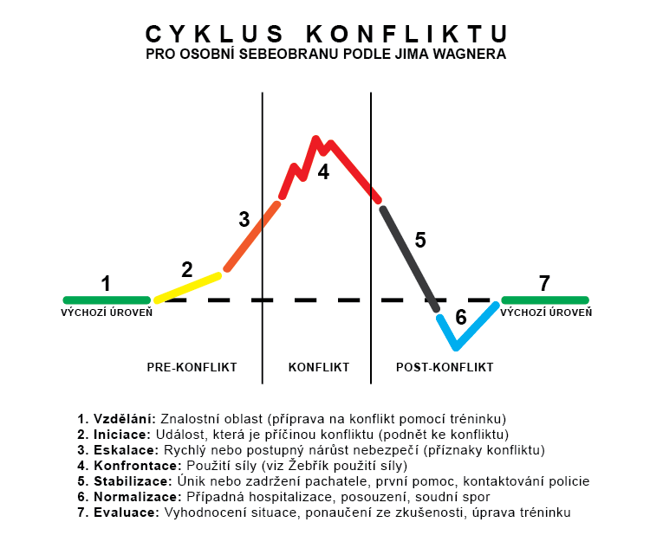

Slide 37
Cyklus konfliktu
Prekonflikt (příklad)
  Vzdělání – znalostní doména (příprava pro konflikt)
  Iniciace – podnět, který je příčinou konfliktu
  Eskalace – zvyšování nebezpečí
Konflikt
  Konfrontace - použití síly (tzv. žebřík použití síly)
Postkonflikt
  Stabilizace – únik/zadržení útočníka/první pomoc/kontakt s policií
  Normalizace – hospitalizace, kontemplace, trestní řízení
  Evaluace – poučení se ze zkušeností, pokrok v tréninku

Slide 38
Prekonflikt
Preventivní jednání
  Být psychicky i tělesně připraven
  Vytvořit podmínky pro případnou obranu
    Prostor
    Čas
    Lidé
Komunikace
  Asertivní
  Přiměřená situaci
Vnímání možného nebezpečí a jeho eskalace

Slide 39
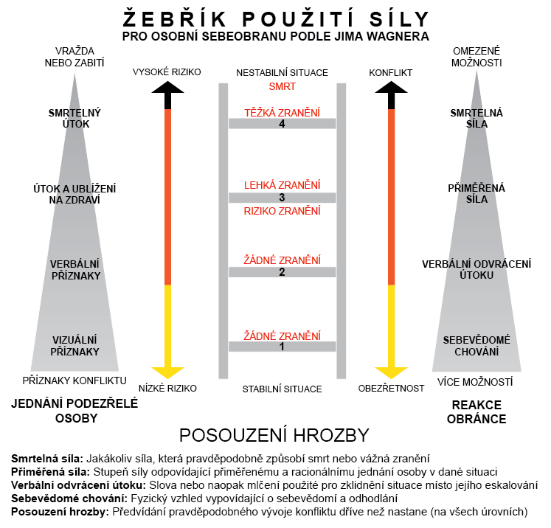

Slide 40
Postkonflikt
Stabilizace
  Co považujeme za fyzické vyřešení konfliktu?
    Únik
    Zadržení útočníka
  První pomoc (obránce i útočník)
  Kontakt s policií a/nebo dalšími institucemi a jednotlivci (učitel)
Normalizace
  Hospitalizace (nepodceňovat i malá/skrytá zranění, i vzhledem k další trestně-právní odpovědnosti)
  Kontemplace (vyrovnání se s situací, pomoc psychologa, Bílý kruh bezpečí apod.)
  Trestní řízení (výpověď, svědci, důkazný materiál (foto, video)
Evaluace – poučení se ze zkušeností, pokrok v tréninku
  Zpětná vazba pro další trénink
  Uvědomění si všech podmínek vedoucích k úspěchu/neúspěchu
  Uvědomění si možných chyb v prekonfliktní fázi: co dělat, aby se příště ve stejných podmínkách nestala konfliktní

Slide 41
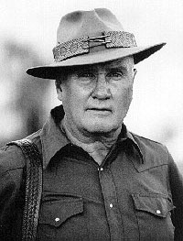
Cooprova barevná škála
Jeff Cooper (http://jeffcooperfoundation.org/news/)
  Cooper, Jeff, Principles of Personal Defense, Paladin Press, ISBN 978-0873644976
Bojové stavy – Cooprova barevná škála (color code, states of awareness)
White - Unaware and unprepared. If attacked in Condition White, the only thing that may save you is the inadequacy or ineptitude of your attacker. When confronted by something nasty, your reaction will probably be "Oh my God! This can't be happening to me."
Yellow - Relaxed alert. No specific threat situation. Your mindset is that "today could be the day I may have to defend myself." You are simply aware that the world is a potentially unfriendly place and that you are prepared to defend yourself, if necessary. You use your eyes and ears, and realize that "I may have to SHOOT today." You don't have to be armed in this state, but if you are armed you should be in Condition Yellow. You should always be in Yellow whenever you are in unfamiliar surroundings or among people you don't know. You can remain in Yellow for long periods, as long as you are able to "Watch your six." (In aviation 12 o'clock refers to the direction in front of the aircraft's nose. Six o'clock is the blind spot behind the pilot.) In Yellow, you are "taking in" surrounding information in a relaxed but alert manner, like a continuous 360 degree radar sweep. As Cooper put it, "I might have to shoot."
Orange - Specific alert. Something is not quite right and has gotten your attention. Your radar has picked up a specific alert. You shift your primary focus to determine if there is a threat (but you do not drop your six). Your mindset shifts to "I may have to shoot HIM today," focusing on the specific target which has caused the escalation in alert status. In Condition Orange, you set a mental trigger: "If that goblin does 'x', I will need to stop him." Your pistol usually remains holstered in this state. Staying in Orange can be a bit of a mental strain, but you can stay in it for as long as you need to. If the threat proves to be nothing, you shift back to Condition Yellow.
Red - Condition Red is fight. Your mental trigger (established back in Condition Orange) has been tripped. If "X" happens I will shoot that person.

Slide 42
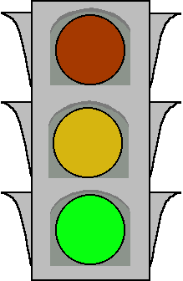
Postup řešení sebeobranné situace – princip semaforu (neplést si s Cooprovou škálou)
STOP – NEBEZPEČÍ
PŘIPRAV SE – BRAŇ SE
BĚŽ - UTEČ

Slide 43
Podmínky tréninku
Nikdy nemůžeme uvažovat o zobecnění útočníka
  Prekonfliktní fáze – verbální faktor, nonverbální faktor
  Fáze cvičení – realistický začátek, provedení techniky, smysluplný výsledek
  Ponoření (imerse) do konfliktu
  Využití scénářů (modelové situace)
  Prostor výcviku, vybavení
  Instruktor a osoby (herci) podílející se na výcviku

Slide 44
Strategický plán
Hrozby
Trasy
Místa
Čas
Osoby
Zbraně
Produkce
Komunikace
Intoxikace
Vlastní chování a jednání

Slide 45
Posouzení hrozby
Různé druhy násilí
  fyzický útok (různé motivy)
  loupežné přepadení (hrozba nebo použití násilí)
  sexuálně motivovaný útok
  znásilnění
  šikana
  rvačka
  stalking (nebezpečné pronásledování)
  psychické obtěžování, vydírání
  domácí násilí

Slide 46
Potenciálně nebezpečné situace
Příklady:
  Mnoho lidí v uzavřeném prostoru
  Stres v dopravě
  Bránění vlastního území
  Antagonistické skupiny lidí
  Žárlivost
  Pracoviště
  Opuštěná místa

Slide 47
Okolnosti vedoucí k násilí
Příklady
  teritoriální jednání (včetně chování v dopravě), machistické jednání
  přetížení způsobené stresem nebo konflikty v rodině nebo na pracovišti
  nedostatek tolerance vůči ostatním (např. etnická nebo náboženská intolerance)
  chybný úsudek ostatních, předsudky, rasismus
  zklamání z očekávání (také v partnerském vztahu)
  pocit méněcennosti, nespokojenost
  vysoce agresivní potenciál, např. každodenní iritací, frustrací, závistí, vztekem a potřebě ventilovat emoce (funkce záklopky)
  vzrůstající sklon k násilí díky sledováním pořadů (TV, video) s násilným obsahem
  vytvoření vlastních limitů (např. anti-autoritativní výchova)
  zkreslené vnímání díky zneužití drog a alkoholu
  řeč těla, která zvyšuje agresivitu (nonverbální komunikace), např. široký postoj, založené paže, ruce v bok
  zraněná pýcha a pocit přezírání (urážky, potupa)

Slide 48
Definice sebeobrany
příprava na obranu (trénink)
proces obrany (výkon)
konkrétní obranná činnost (výsledek)

Slide 49
Základní faktory střetnutí
Psychologický
Technický
Taktický
Kondiční
Vedlejší faktory (příklady):
  Oblečení
  obutí
  klimatické podmínky
  prostorové podmínky
  profil terénu
  použité zbraně
  divácká kulisa
  osobnost protivníka

Slide 50
Načasování obrany
Obrana útokem (před útokem)
  Preventivní útok (preemptive attack)
Obrana protiútokem (během útoku)
Obrana následným útokem (obrana po útoku)
Všimněme si soulad s tradiční strategii v bojových uměních
Právní a etické aspekty načasování obrany

Slide 51
Technické prostředky v sebeobraně
Beze zbraně
Se zbraní
Rozdělení technických prostředků je pouze teoretické, v sebeobraně používáme ty prostředky, které jsou vzhledem k situaci nejefektivnější

Slide 52
Techniky beze zbraně
střehy (polohy připravenosti k boji)
změny střehů (přechody mezi polohami připravenosti k boji)
přemístění (suny, kroky, chůze, běh)
úhyby (manévrování tělem)
kryty (bloky proti útočným technikám)
údery (útočné techniky pažemi)
kopy (útočné techniky nohama)
páky (uvedení kloubních spojení do nefyziologických poloh)
úchopy (útok sevřením ruky za části těla nebo oděvu)
objetí (navázání kontaktu sevřením paže nebo paží kolem těla nebo jeho částí)
držení (blokování protivníka tak, že nemůže změnit polohu)
hody (vychýlení s následným pádem protivníka na zem)
pády (pádová technika)
strhy (vychýlení a hod protivníka na zem pomocí vlastního pádu)
podmety (narušení protivníkovi stability podražením nohou s následným pádem)
tlaky (použití částí těla k působení silou na citlivá místa těla protivníka)
kousání (použití stisku zubů ke způsobení bolesti nebo zranění)
trhání (trhání měkkých tkání)
aj.

Slide 53
Techniky se zbraněmi
Úpolové – použití zbraně v přímém kontaktu
  připravené (teleskopický obušek, hůl, nůž, boxer, paralyzér aj.)
  improvizované (klíče, tužka, hřeben, rtěnka, láhev, sklenice, židle aj.)
Neúpolové – použití zbraně bezkontaktně na větší vzdálenost
  nesmrtící (slzný sprej, tekutá střela, taser aj.)
  smrtící (krátká střelná zbraň, dlouhá střelná zbraň)

Slide 54
Střeh
účelnost (střeh vyhovuje potřebám situace – viz skrytý, obranný, bojový střeh)
stabilita (střeh je stabilní, hmotnost těla je rovnoměrně rozložena, kolena uvolněně pokrčená)
pohyblivost (střeh umožňuje rychlé změny poloh a přemístění do všech stran)
funkčnost (střeh je plně funkční pro navazující obranné i útočné akce)
přirozenost (střeh je pro obránce snadno vykonatelný a přirozený, musí být přizpůsoben jeho individuálním možnostem)
faktor psychologický (střeh dodává obránci jistotu, pocit stability a bezpečí; na útočníka střeh musí působit podle účelu, za kterým ho obránce zvolit – obranný pro deeskalaci násilí, bojový pro zastrašení apod.)

Slide 55
Střeh
Podle funkce
  skrytý střeh
  obranný střeh
  bojový střeh
Podle polohy
  střeh v postoji
  střeh v kleku
  střeh v sedu
  střeh v lehu

Slide 56
Střeh
Podle laterality
  pravý střeh
  levý střeh
Podle úrovně
  vysoký
  střední
  nízký

Slide 57
Vzdálenost v sebeobraně
dlouhá vzdálenost
střední vzdálenost
krátká vzdálenost
kontaktní vzdálenost

Slide 58
Fáze obrany
Navázání kontaktu
  Vytvoření kontrolované situace vstoupením do útoku (spear, shield, pensador, …)
Eliminace útoku a útočníka
Kontrola
  Únik
  Fyzická kontrola

Slide 59
Právní aspekty sebeobrany
nutná obrana
krajní nouze
oprávněné použití zbraně

Slide 60
Právní aspekty sebeobrany
§ 28
Krajní nouze
(1) Čin jinak trestný, kterým někdo odvrací nebezpečí přímo hrozící zájmu chráněnému trestním zákonem, není trestným činem.
(2) Nejde o krajní nouzi, jestliže bylo možno toto nebezpečí za daných okolností odvrátit jinak anebo způsobený následek je zřejmě stejně závažný nebo ještě závažnější než ten, který hrozil, anebo byl ten, komu nebezpečí hrozilo, povinen je snášet.
§ 29
Nutná obrana
(1) Čin jinak trestný, kterým někdo odvrací přímo hrozící nebo trvající útok na zájem chráněný trestním zákonem, není trestným činem.
(2) Nejde o nutnou obranu, byla-li obrana zcela zjevně nepřiměřená způsobu útoku.
§ 32
Oprávněné použití zbraně
Trestný čin nespáchá, kdo použije zbraně v mezích stanovených jiným právním předpisem.

Slide 61
Právní aspekty sebeobrany
Podmínky pro jednání v nutné obraně
  Někdo (tedy kdokoliv) odvrací útok člověka.
  Jedná se o útok na zájem chráněný trestním zákonem.
  Útok přímo hrozí nebo trvá.
  Obrana není zcela zjevně nepřiměřená způsobu útoku.
  útok můžeme odvracet holýma rukama, použitím předmětu, anebo také zvířete
  obrana proti útočníkovi může směřovat přímo nebo nepřímo (např. odvrácení útoku zničením nástroje, jehož útočník k útoku použil)
  obrana musí směřovat proti útočníkovi
  je-li však útočníků více, může obrana směřovat proti kterémukoliv z nich, nikoliv jen proti hlavnímu útočníkovi
  každý je oprávněn odvrátit útok, i když sám útokem dotčen není, neboť k nutné obraně je oprávněn kdokoliv; nutnou obranou lze tedy hájit nejen zájmy vlastní, ale i zájmy jiného (tzv. pomoc v nutné obraně)

Slide 62
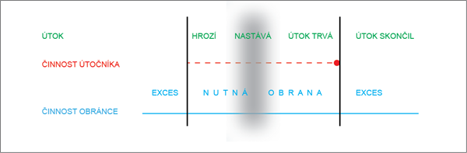

Slide 63
Výcvik sebeobrany
Jak dlouho trvá naučit se sebeobranu?

Slide 64
Fáze výcviku (Miller)
Dlouho před možným útokem
  Poznatky o legitimitě boje, morálka, sociální normy, …
Před útokem
  Prevence, chování, znalost prostředí (vnějšího i vnitřního), komunikace, …
Operativní podmiňování
  Technická a kondiční příprava, odpovědi na fyziký útok
Prolomení ledu
  Psychologická příprava, zlatý okamžik, killer instinct, predator thinking
Boj
    Sparring, cvičný boj, modelové situace
Po boji
  První pomoc, odpovědnost (právní, morální, …), emoce, …

Slide 65
Studijní materiály
Původní české práce o sebeobraně
Dostupné překlady o sebeobraně
Relevantní elektronické zdroje
Seminární práce
Elportál MU

